Slide 1

Resposta Temporal de Sistemas de Primeira Ordem
Prof. Nilo Rodrigues
Sistemas de Controle e Automação
Universidade de Fortaleza
Centro de Ciências Tecnológicas

Slide 2
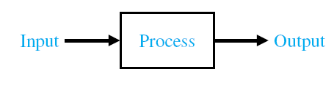
Resposta Temporal de Sistemas
O primeiro passo para a análise de um sistema de controle é a obtenção de um modelo matemático do sistema. Com base no modelo é possível analisar a resposta temporal a determinada entrada.
A resposta no tempo de qualquer sistema a uma entrada qualquer pode ser dada pela convolução desta entrada com a resposta ao impulso do sistema.
x(t)
H { }
y(t) = H { x(t) }

Slide 3
Resposta Temporal de Sistemas
Com a transformação de Laplace, as integrais de convolução no domínio do tempo são substituídas por operações de multiplicação no domínio complexo.
TL da entrada
TL da resposta ao impulso (FT)
Logo, a resposta temporal de sistemas pode ser facilmente obtida com o auxílio da transformada de Laplace, sabendo-se a Função de Transferência do sistema e a Transformada de Laplace de sua entrada.

Slide 4
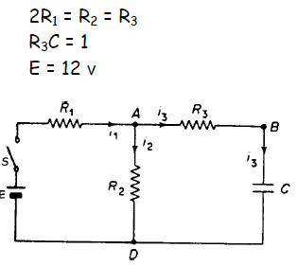
Resposta Temporal de Sistemas
Exemplo:
Obter a resposta temporal do sistema abaixo, sendo:
1º Passo: Encontrar a função de transferência do sistema (transformada de Laplace da resposta ao impulso).

Slide 5
Resposta Temporal de Sistemas
Exemplo:
2º Passo: Encontrar a transformada de Laplace da entrada e determinar a transformada de Laplace para a saída.
3º Passo: Expandir em frações parciais.
4º Passo: Aplicar a transformada inversa de Laplace.

Slide 6
Sinais de Entrada
Em sistemas reais, os sinais de entrada têm característica aleatória e na maioria das vezes não são conhecidos previamente.
Para se ter uma base de comparação do desempenho de vários sistemas de controle, utilizam-se sinais de teste conhecidos cuja resposta possua correlação com sinais de entrada reais.
Os sinais de entrada de teste geralmente utilizados são as funções impulso, degrau, rampa, senoidais e outras.

Slide 7
Sinais de Entrada
Pode-se determinar quais desses sinais típicos de entrada devem ser utilizados na análise das características do sistema, pelo comportamento da entrada a que o sistema será submetido, com maior freqüência, sob condições normais de operação.
Uma vez projetado o sistema de controle com base nos sinais de teste, o desempenho do sistema em resposta a entradas reais geralmente é satisfatório.
O uso de sinais de testes possibilita a comparação de desempenho de todos os sistemas em relação a uma mesma base.

Slide 8
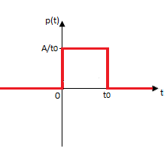
Sinais de Entrada
Função Impulso
Considere um pulso de duração t₀ e amplitude A/t₀ :
A função impulso é um caso-limite especial da função pulso, definida por:

Slide 9
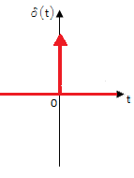
Sinais de Entrada
Função Impulso
Como a altura da função pulso é A/t₀ e a duração é t₀, a área delimitada pelo pulso é A. Quando t₀ se aproxima de zero, a amplitude do impulso tende ao infinito, porém sua área permanece igual a A.
A função impulso em que A=1 é chamada de função impulso unitário ou função delta de Dirac.

Slide 10
Sinais de Entrada
Função Impulso
A função impulso não ocorre em sistemas físicos. Entretanto, se a magnitude de um pulso de entrada de um sistema for muito grande e sua duração for muito curta em comparação às constantes de tempo do sistema, então pode-se aproximar o pulso de entrada por uma função impulso.
Transformada de Laplace da função impulso unitário:
A função de transferência de um sistema representa o comportamento ao mesmo a uma entrada do tipo impulso unitário.

Slide 11
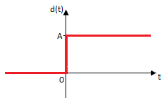
Sinais de Entrada
Função Degrau
A função degrau que ocorre em t=0 corresponde a um sinal constante subitamente aplicado ao sistema, no instante t igual a zero.
De forma semelhante, a função degrau em que A=1 é chamada de função degrau unitário.
Transformada de Laplace da função degrau unitário:

Slide 12
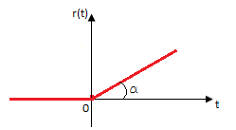
Sinais de Entrada
Função Rampa
A função rampa corresponde a um sinal que cresce linearmente com o tempo.
Transformada de Laplace da função rampa:

Slide 13
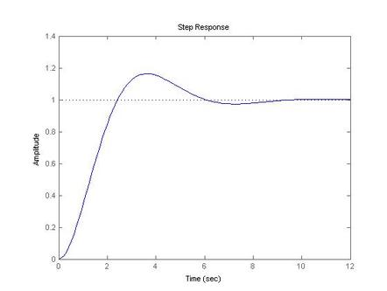
Resposta transitória e estacionária
Resposta transitória: Aquela que vai do estado inicial ao estado final.
Resposta estacionária: Comportamento do sinal de saída do sistema à medida em que t tende ao infinito.

Slide 14
Estabilidade e Erro Estacionário
Equilíbrio: Um sistema de controle está em equilíbrio se, na ausência de qualquer distúrbio ou sinal de entrada, a saída permanece no mesmo estado.
Sistema Estável: Um sistema é estável se a saída sempre retorna ao estado de equilíbrio quando o sistema é submetido a uma condição inicial.
Sistema Criticamente Estável: Um sistema é criticamente estável se as oscilações do sinal de saída se repetirem de maneira contínua.
Sistema Instável: Um sistema é instável se a saída divergir sem limites a partir do estado de equilíbrio quando o sistema for sujeito a uma condição inicial.

Slide 15

Estabilidade e Erro Estacionário
Para ilustrar:
Sistema Estável
Sistema Criticamente Estável
Sistema Instável
Erro Estacionário: Se o sinal de saída de um sistema em regime permanente não coincidir exatamente com a entrada, diz-se que o sistema apresenta um erro estacionário. Esse erro é indicativo da precisão do sistema.
Na análise e projeto de sistemas de controle, deve-se examinar o comportamento da resposta transitória e do erro estacionário.

Slide 16


Sistemas de Primeira Ordem
Considere um sistema com o seguinte diagrama de blocos:
Função de Transferência:
Sistema de Primeira Ordem: O maior expoente de s no denominador da função de transferência (equação característica) é “1”.

Slide 17
Sistemas de Primeira Ordem
Resposta ao Degrau Unitário
Considerando a Transformada de Laplace da função degrau unitário:
Expandindo em frações parciais:
Aplicando a Transformada Inversa de Laplace:

Slide 18
Sistemas de Primeira Ordem
Resposta ao Degrau Unitário
Inicialmente, a resposta c(t) é zero e no fim se torna unitária.
No tempo t = T, o valor de c(t) é 0,632, ou a resposta c(t) alcançou 63,2% de sua variação total.
Constante de Tempo: Definida como o tempo necessário para que a resposta ao degrau alcance 63,2% do seu valor final.

Slide 19
Sistemas de Primeira Ordem
Resposta ao Degrau Unitário
Quanto menor a constante de tempo T, mais rapidamente o sistema responde.
Assim, se pensarmos em termos de localização do pólo do sistema de 1ª ordem no plano “s”:
x
x
Logo, sistemas com pólos próximos da origem respondem mais lentamente.

Slide 20
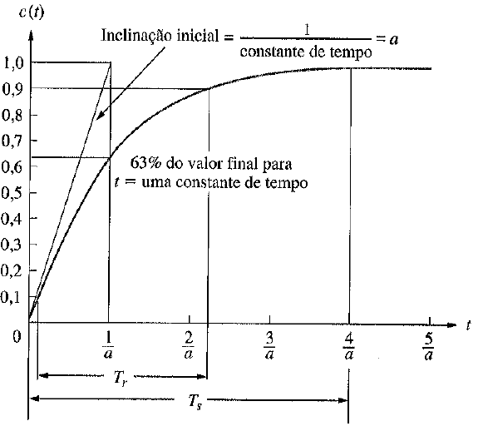
Sistemas de Primeira Ordem
Resposta ao Degrau Unitário

Slide 21
Sistemas de Primeira Ordem
Resposta ao Degrau Unitário
A inclinação da linha tangente em t=0 é 1/T.
Assim, a saída alcançaria o valor final em t=T se fosse mantida a velocidade inicial de resposta.
Matematicamente, o estado permanente é alcançado somente depois de um tempo infinito. Na prática, entretanto, é razoável que o tempo estimado de resposta seja o intervalo de tempo necessário para a curva alcançar e permanecer a 2% da linha do valor final (t = 4T).

Slide 22
Sistemas de Primeira Ordem
Resposta à Rampa Unitária
Considerando a Transformada de Laplace da função rampa unitária:
Expandindo em frações parciais:
Aplicando a Transformada Inversa de Laplace:

Slide 23
Sistemas de Primeira Ordem
Resposta à Rampa Unitária
O sinal de erro é dado por:
Em regime permanente, o erro estacionário é dado por:
O erro do sistema para seguir a rampa unitária é igual a T para t suficientemente grande. Assim, quanto menor a constante de tempo T, menor o erro estacionário ao seguir a entrada em rampa.

Slide 24
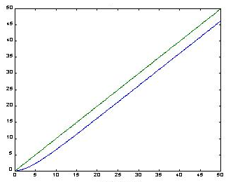
Sistemas de Primeira Ordem
Resposta à Rampa Unitária
Erro Estacionário (T)
tempo

Slide 25
Sistemas de Primeira Ordem
Resposta ao Impulso Unitário
Considerando a Transformada de Laplace da função impulso unitário:
Aplicando a Transformada Inversa de Laplace:

Slide 26
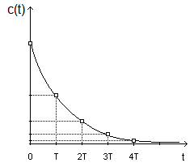
Sistemas de Primeira Ordem
Resposta ao Impulso Unitário

Slide 27
Sistemas de Primeira Ordem
Correlação entre as repostas
Nos sistemas lineares invariantes no tempo, a reposta à derivada de um sinal de entrada pode ser obtida diferenciando-se a resposta do sistema para o sinal original.
Entrada
Saída
Rampa
Degrau
Impulso

Slide 28
Na próxima aula...
Resposta Temporal de Sistemas de 2ª Ordem
Prof. Nilo Rodrigues
Universidade de Fortaleza
Centro de Ciências Tecnológicas

